Slide 1
Électronique FE associée aux détecteurs semi-con
Electronique pour CCD
Hervé Lebbolo (LPNHE)
herve@lpnhe.in2p3.fr

Slide 2
CCD
CK1
CK2
CK3
+
-
photons

Slide 3
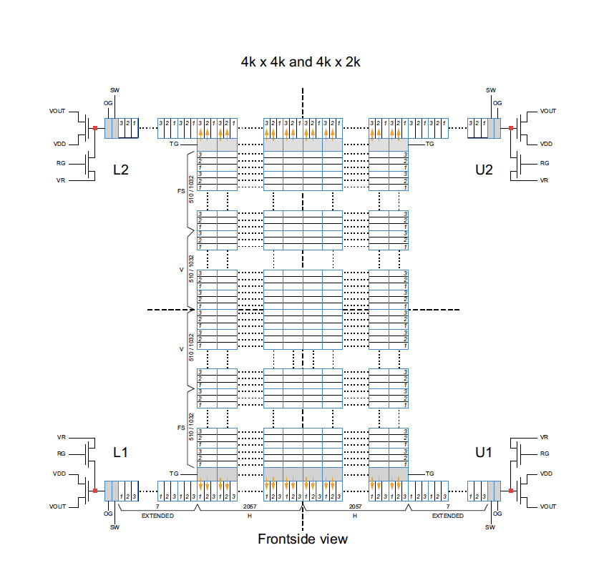
CCD synoptic
Serial register
Imaging
Region
Etage de sortie

Slide 4
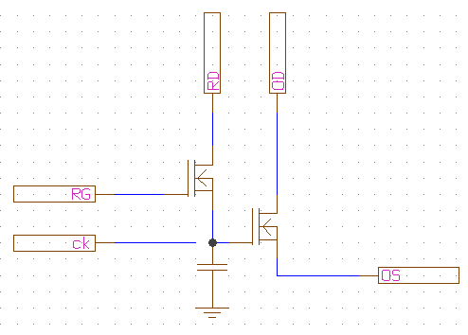
Simplified CCD out
Reset
Drain
Output
Drain
RG
Reset Gate
CK
OS
Output Source
Clock i

Slide 5
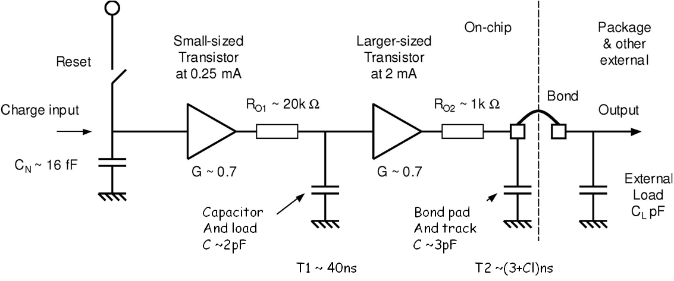
CCD out
Réponse V = Q/C * G
Bruit de l’ampli de sortie (dont bruit en 1/f)
Bruit de la résistance de sortie → (courant)
Bruit de reset : kT/C (~350µV pour C~20fF) @273K
Reset
Bruit
CCD out

Slide 6
Mode de lecture : Clamp & Sample
clamp
reset
CCD
Le bruit de reset est stocké dans la capa de couplage.
Pour une capa de 1nF, le nouveau bruit de reset vaut ~ 2µV
Nécessité de filtrer le bruit
des transistors du CCD
Durée du reset (RC)
Reset
Clamp
CCD out
Amp in

Slide 7
Mode de lecture : Dual slope Integrator
RD
RU
Convert
Reset
CCD out
Ramp Down
Ramp Up
DSI Out
RD
RU

Slide 8
DSI
Filtrage optimum :
Intégration
Différentiation
Pb bruit en 1/f si intégration longue
Jitter
100ps → erreur ≤ 0,1% (<1/√Vmax)
Précision relative de RU & RD
Précision du gain -1
Reset de l’intégrateur

Slide 9
Autre mode de lecture
Numérisation rapide du niveau de reset et de signal du CCD, éventuellement avec plusieurs gains
Filtrage numérique
→ Reflex controller: 16 voies 45k€
ADC sar 18bit 5Ms/s
ADC ΣΔ 24 bit 4Ms/s + digital filter

Slide 10
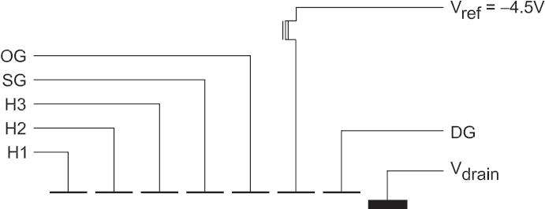
Autre mode : Skipper CCD
Permet de lire plusieurs fois le même pixel.
Les charges sont amenées sous la gate pour une première lecture.
Après la lecture, les charges sont ramenées sous SG.
La gate est remise à zéro
Les charges sont retransférées sous la gate pour une seconde lecture.
Permet de moyenner le bruit

Slide 11
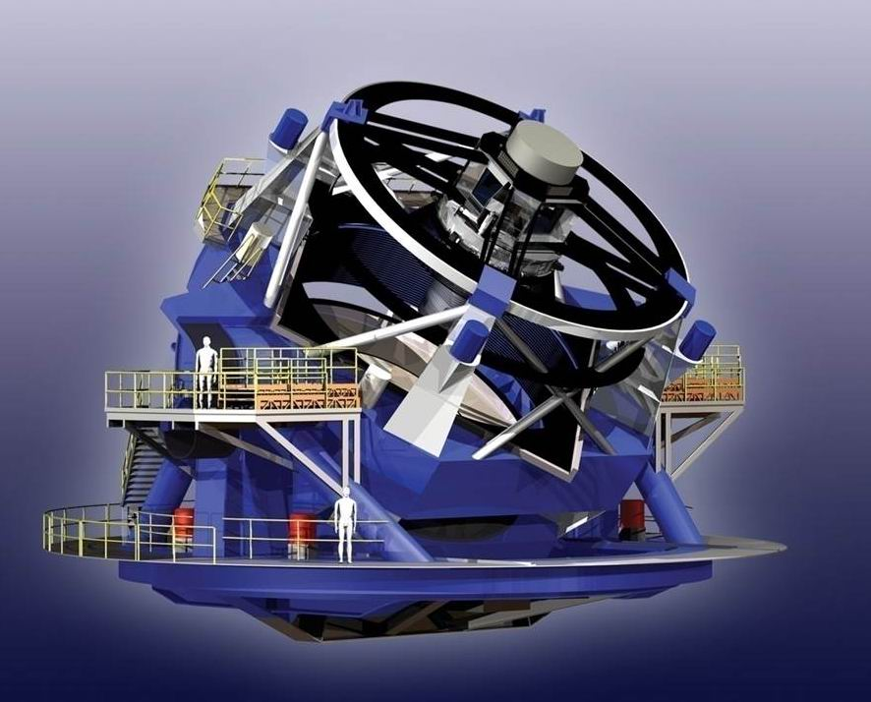
Cosmologie observationnelle : LSST Large Synoptic Survey Telescope
Observation de supernovæ de type IA
Fast, Deep, Wide !
Pose : 15 s
Lecture 2s
Miroir primaire, diamètre : 8,4m
189 CCD (4k*4k)
~ 3Gpixels

Slide 12
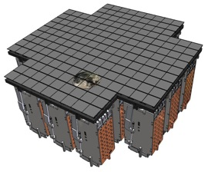
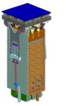
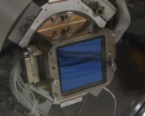
Plan focal
Plan focal:
189 CCD, ~10deg²
Diamètre 64 cm
Cellule de base : 9 CCD = 1 Raft
Raft : mini télescope autonome
3*3 CCD = 9*16 voies
CCD e2v 4k*4k pixels, 10µm
100µm deep depleted
Sensible de l’UV → IR

Slide 13
LSST Camera simplified readout
Raft Electronic Board : 3/raft → 63 REB’s
3/REB
Readout ASIC
18bit ADC
+ buffer
FPGA
9/raft
To DAQ
CCD
16 Mpixel
6/REB
2/CCD
16
CCD
Driver
ASIC
Fast
ADC
CCD Clocks
Biases
OD
6/REB
18/raft
18/raft
3/raft
21 raft → 189 CCD’s 378 aspic 378 CABAC 63 FPGA

Slide 14
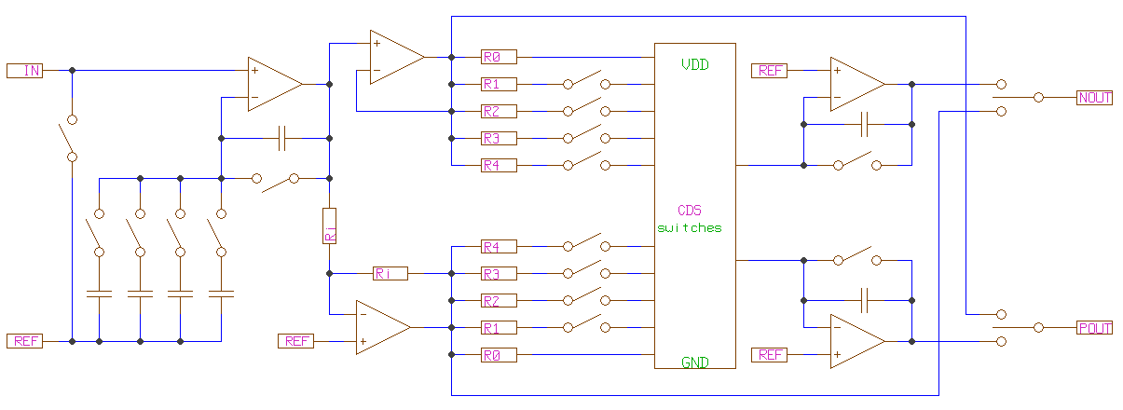
ASPIC Analogue Signal Processing IC
DC restore
Reset
& gain 1
Reset
Mode
transparent
Gain programmable
16 valeurs (4bit)
RC time constant
16 valeurs (4bit)

Slide 15
ASPIC :
Fréquence de lecture : 550kHz
Temps de cycle ~ 1,8µs
→ RU = RD = 500ns
CCD output swing ~ 1V (aspic input)
Aspic output swing 4V
Bruit : ≤ 2 e⁻
Puissance ~30mW/ canal
Linéarité : ≤ 0,5%
Diaphonie : ~2.10⁻⁵
Temperature sensor
Programmation by serial link
Power on mode : AF1 +TM
Production (1000) mai 2015

Slide 16
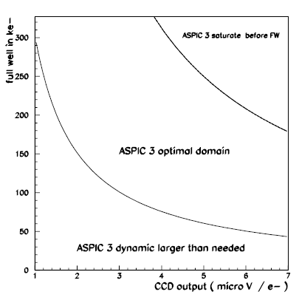
Aspic3 functionnal domain
Programmable gain between 1.4 to 6 on 4 bit
Input dynamic range from 333mV to 1,4V (full well)*(responsivity)
RC time constant between 250ns to 4µs on 4 bit
Readout speed from ~50k to 1Mpix/s

Slide 17
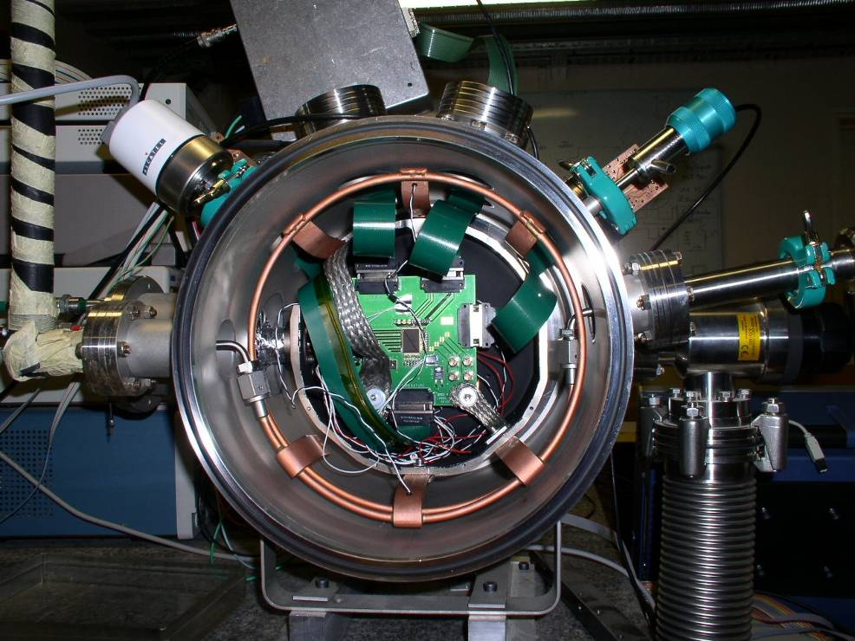
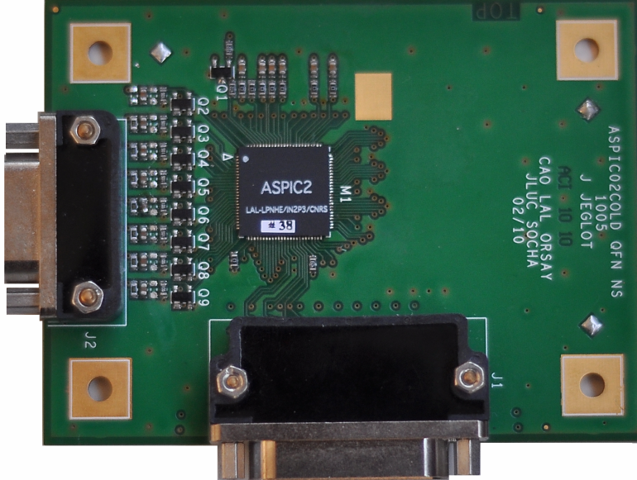
Tests
Banc de tests ASPIC
Cryostat
Carte de tests ASPIC

Slide 18
Transfert de charge
CK1
CK2
CK3
CK1
CK2
CK3

Slide 19
Transfert de charge
CK1
CK2
CK3
CK1
CK2
CK3

Slide 20
Transfert de charge
CK1
CK2
CK3
CK1
CK2
CK3

Slide 21
Transfert de charge
CK1
CK2
CK3
CK1
CK2
CK3

Slide 22
Transfert de charge
CK1
CK2
CK3
CK1
CK2
CK3

Slide 23
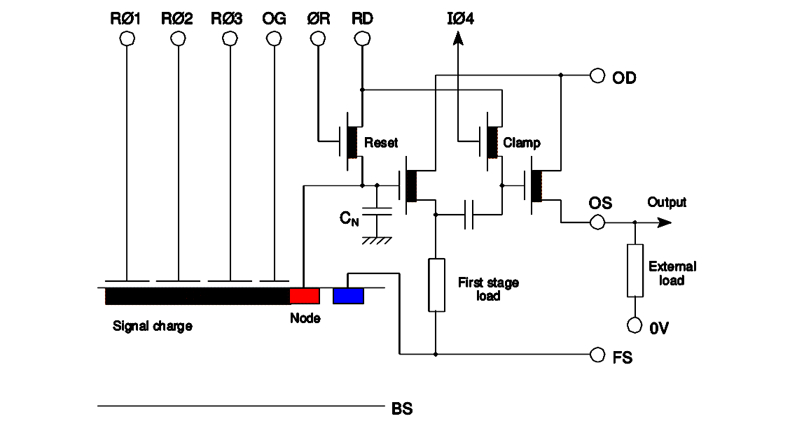
E2v CCD250
Output Drain
Alim des amplis
Clocks
parallèles
Output
Gate
Reset
Drain
Clocks séries
Reset
IΦ0
IΦ1
IΦ2
IΦ3
IΦ3
Output
Source
GD
Front
Substrate
(Masse)
Guard
diode
Back
Substrate

Slide 24
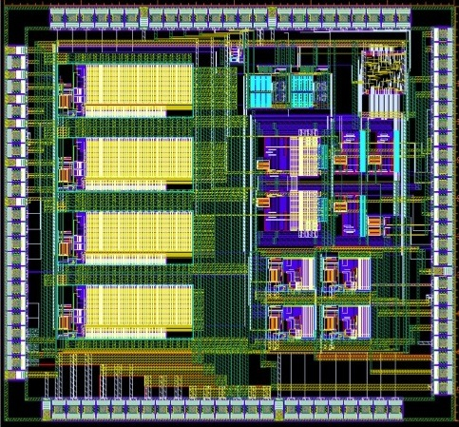
Clock And Bias Asic for Ccd : CABAC
Provide :
OD (output drain) ->46V 32mA
RD (reset drain) ->46V
Biases ->46V
Image clocks (4) ->400mA-20V
Register clocks (3) 70mA-20V
Reset gate (1) 70mA-20V
Temperature sensor (output on mux)
Multiplexer :
Possibility to output 2 of any signal provided by CABAC or external input (aspic temp, aspic timing) for monitoring purpose
Deactivable calibration pulser : injection of a pulse on RD, with active RG → injection of defined signal at the electronic chain entrance for electronic calibration.
Programation by serial link with read back & asynchronous reset
Translated power supplies : can provide negative biases & clocks
CMOS 0.35µ HV (34.6 mm²) from AMS

Slide 25
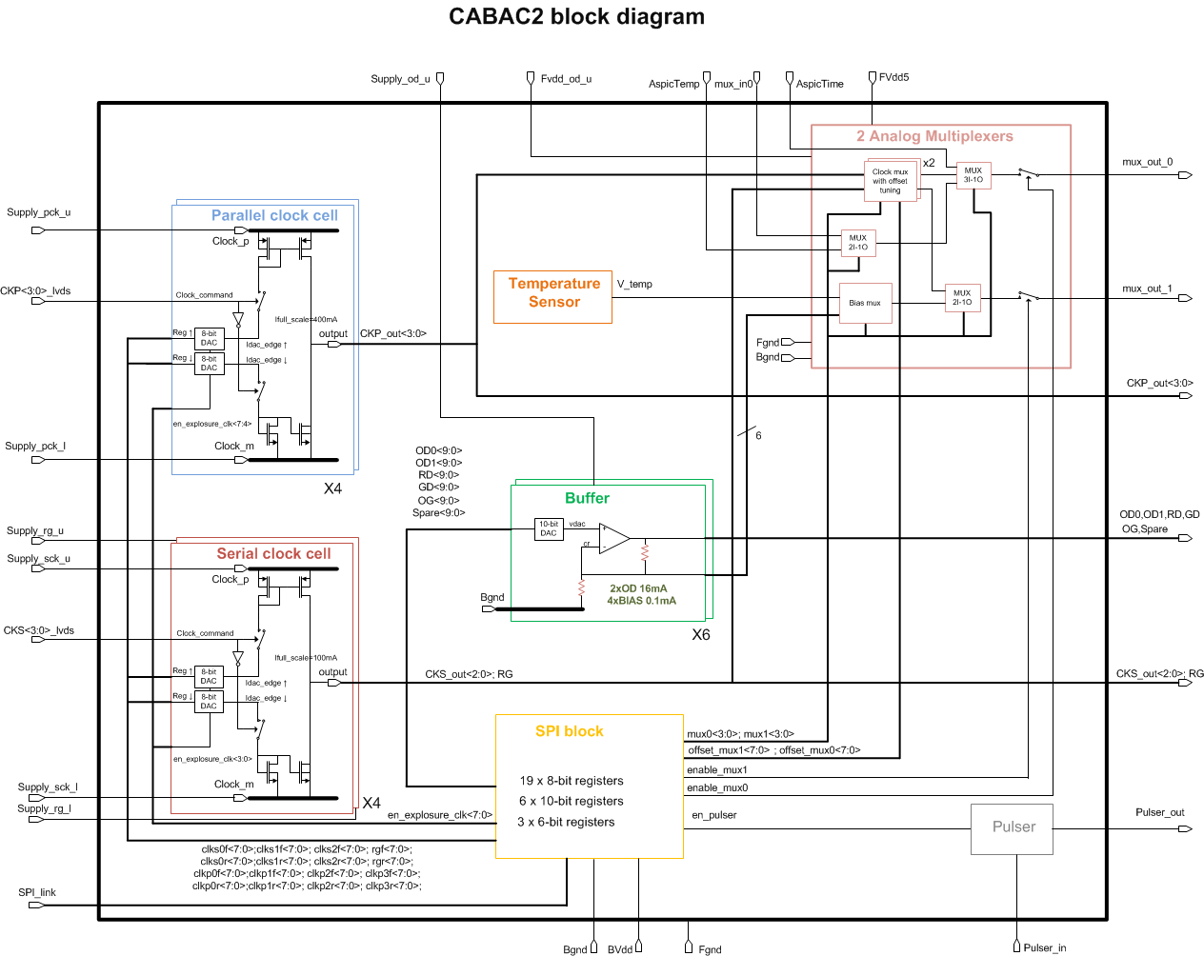
Cabac block diagram

Slide 26
Electronic Calibration Pulser :
CCD
CABAC
Pulser
Lvds
cmd
RD
33nF
enable
SPI bus
Prog
RD
100Ω
100nF

Slide 27
Cabac power supplies
OD & Biases
Power supplyc
Clocks
Power supplies
Board ground
Cabac ground

Slide 28
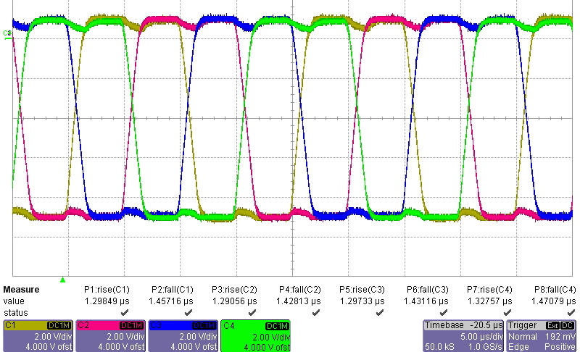
Parallel clocks
66nF load

Slide 29
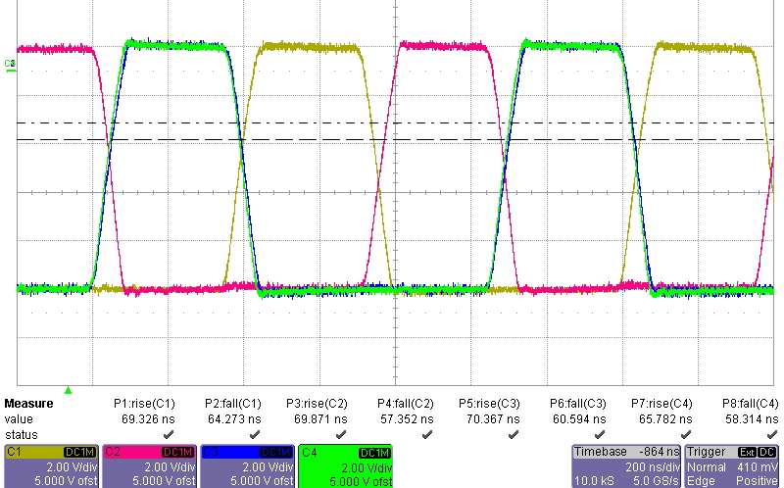
Serial clocks and Reset Gate

Slide 30
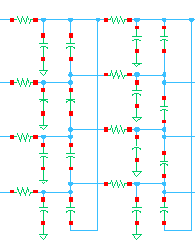
EEV CCD250 image section load
Equivalent circuit of the E2V CCD250
Electrodes (2 electrodes here)
Capacitor to substrate C1 ~ 0,6fF
Inter electrode capacitor C2 ~1,7fF
Total electrode capacitor : 2*C2 + C1 = 4fF
Total length of one image section : 41mm
Width : 3µm
Total resistance : ~400kΩ / line
~ 4000 electrodes
Inter electrode resistance : R ~100Ω
R
C1
C2

Slide 31
EEV CCD250 image section load
Load for parallel clocks is ~4000 parallel lines of ~4000 serial electrodes
➔ total capacitance : 4fF * 16M ~ 64nF
➔ total resistance : 400k/4000 ~ 100Ω
➔ simulation of 4k lines of 4000 electrodes
C1 to substrate : 2.4pF/line
C2 to neighbour : 6.8pF
Total : 16pF
Total resistor 100Ω
Inter electrode resistor : 25mΩ

Slide 32
Observed nets
clockp
100
Mid (~2000)
clockp
10
Clocks :
Amplitude : 10 V
Frequency : 2.5kHz
All simulations performed with CABAC chip model

Slide 33
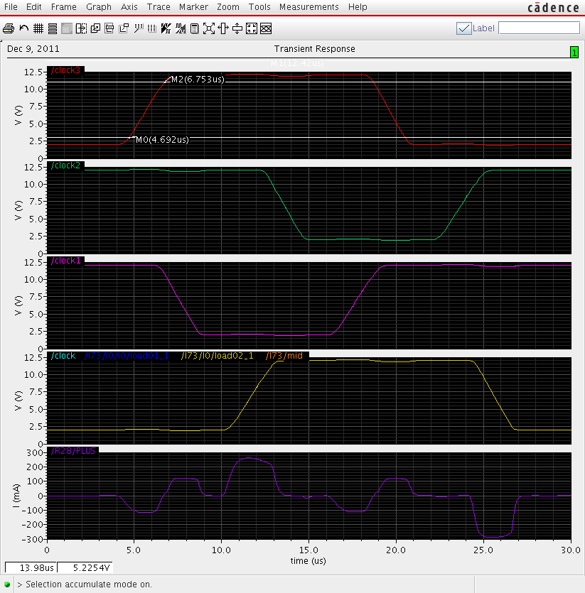
Ideal load (R=1pΩ)
Tr = 2.09µs
Ip = 261mA
Im = 286mA
Clock waveform is the same along the trace
Ckp0
Ckp1
Ckp2
Ckp3 (position 0, 10, 100, 2000)
Ckp3 current

Slide 34
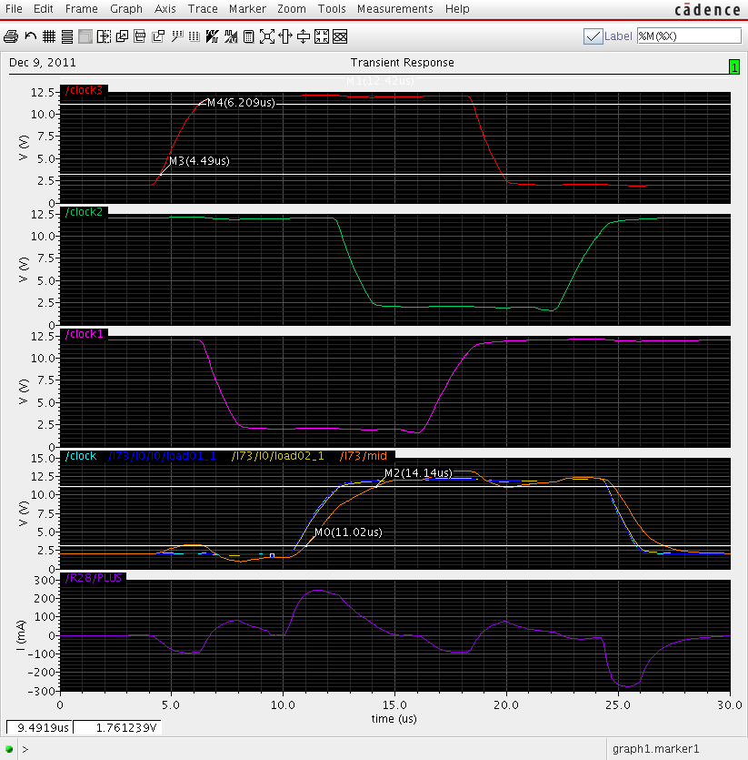
« real » load R = 25mΩ
Tr = 1,72µs (end strip)
Tr = 3,12µs (mid strip)
Delay = 740ns
Ip = 244mA
Im = 276mA
Ckp0
Ckp1
Ckp2
Ckp3 (position 0, 10, 100, 2000)
Ckp3 current

Slide 35
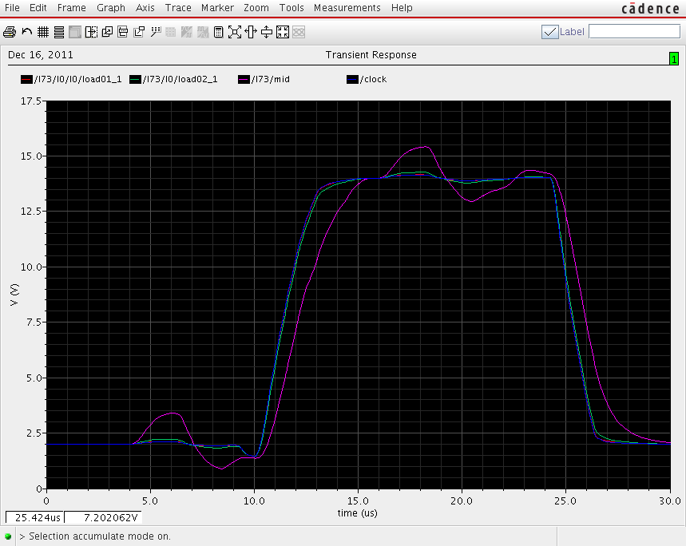
« real » load R = 25mΩ Zoom

Slide 36
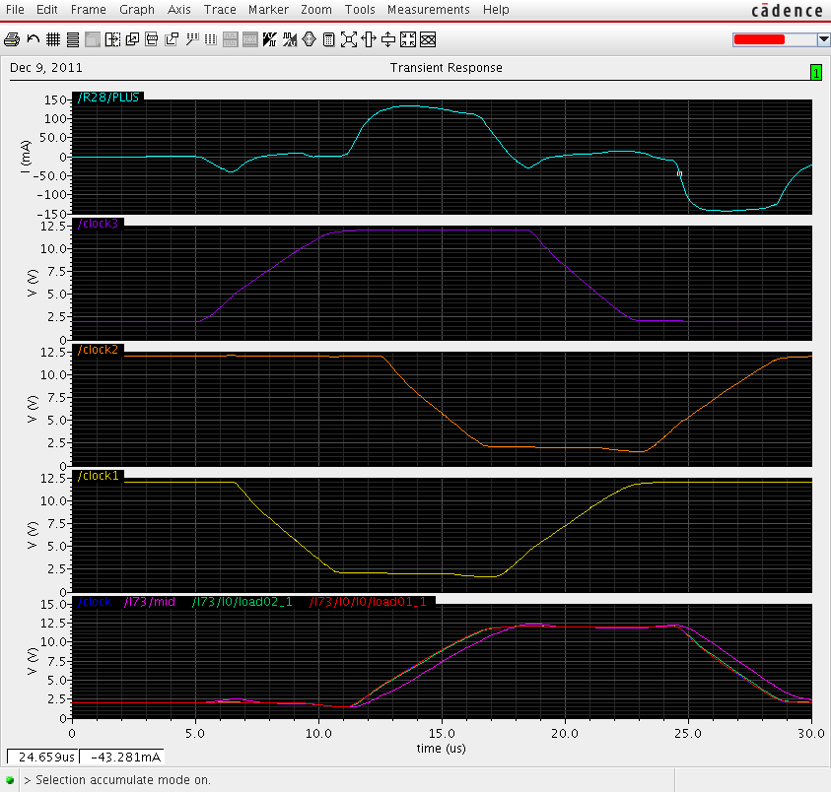
Half max current
Ckp3 current
Tr = 4,24µs (end strip)
Tr = 4,49µs (mid strip)
Delay = 860ns
Ip = 132mA
Im = 142mA
Ckp0
Ckp1
Ckp2
Ckp3 (position 0, 10, 100, 2000)

Slide 37
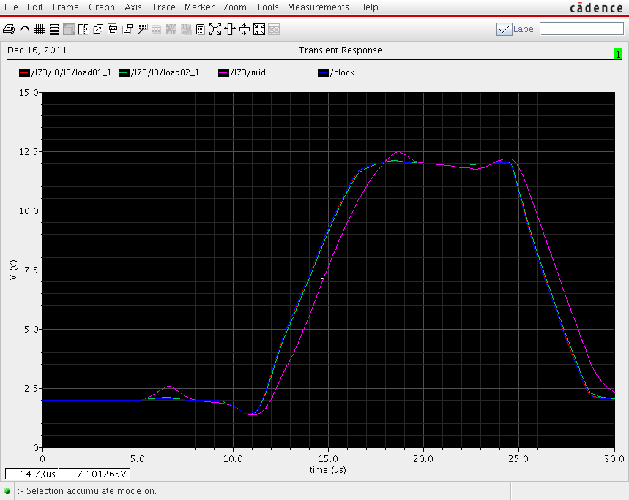
Half max current Zoom

Slide 38
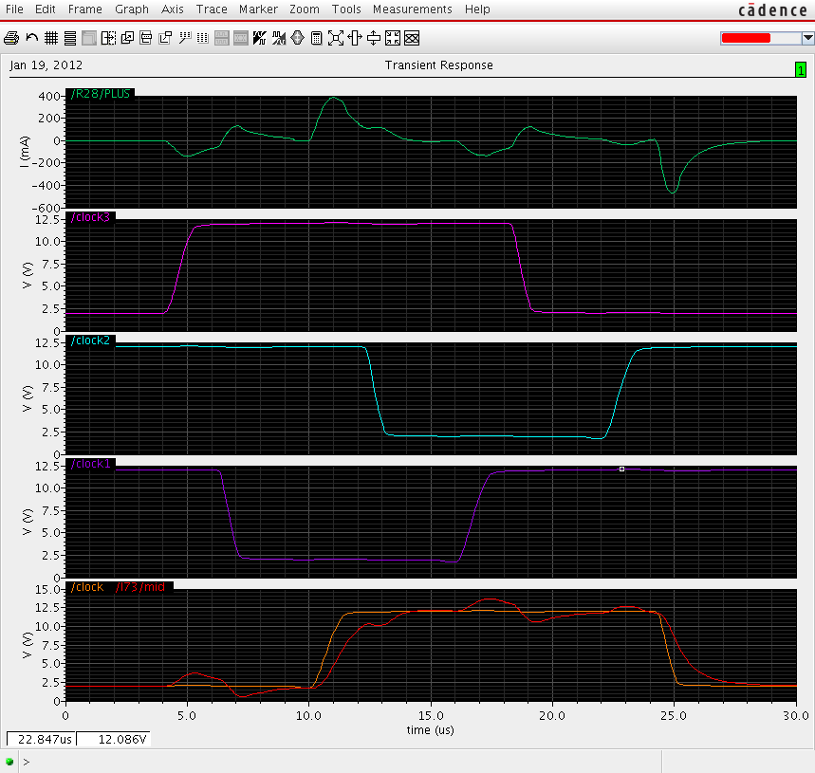
2 CABAC //
Programmed current :
2*300mA
Current up : ~400mA
Current down : ~480mA
Tr : 1.09 µs
Td : 717 ns
Orange : clock0 both end
Red : clock0 middle

Slide 39
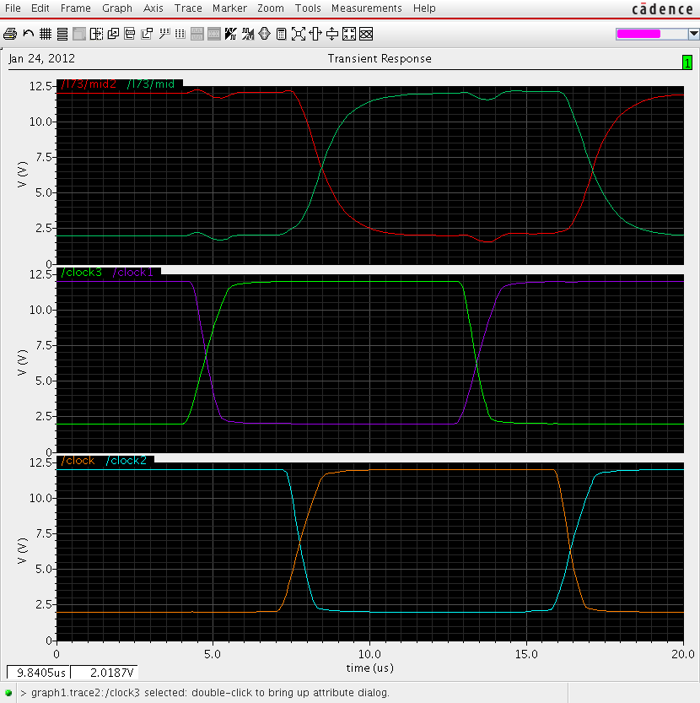
2*CABAC // ~middle crossing
Tr : 1.83µs
Td : 1.75µs
Delay ~670ns
Tr : 1.09 µs
Td : 717 ns
middle
Both
end

Slide 40
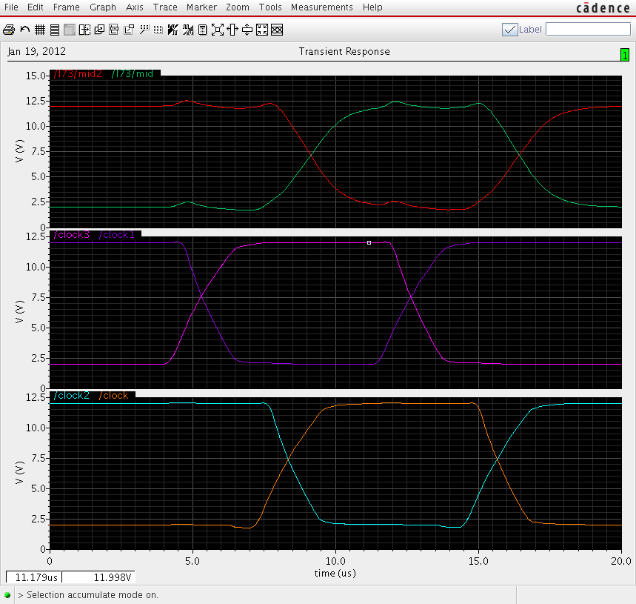
One Cabac Max current
middle
Both
end

Slide 41
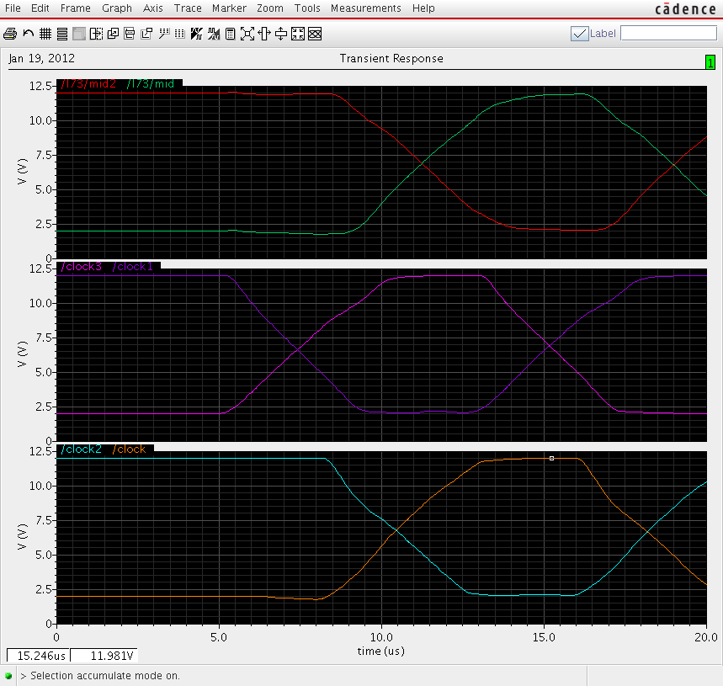
One Cabac half current
middle
Both
end

